Slide 1
110 лет РОССИЙСКОМУ ПАРЛАМЕНТАРИЗМУ
Филиал №6 МУК ЦБС города Краснодара, Библиотека им. И.А.Гончарова

Slide 2
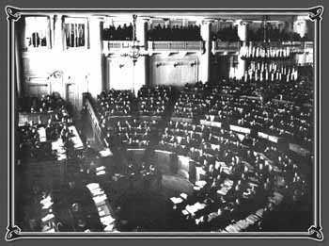
27 апреля – День российского парламентаризма
Первая в нашей стране демократическая Государственная Дума начала работать именно в этот день в 1906 году.

Slide 3
Что такое ПАРЛАМЕНТ?
Парламент – это избираемый гражданами представительный орган народа и законодательный орган государства.
Парламентские слушания в государственной думе

Slide 4
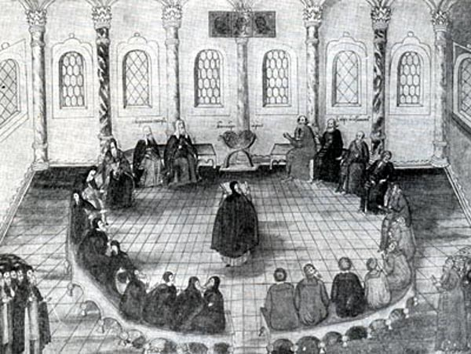
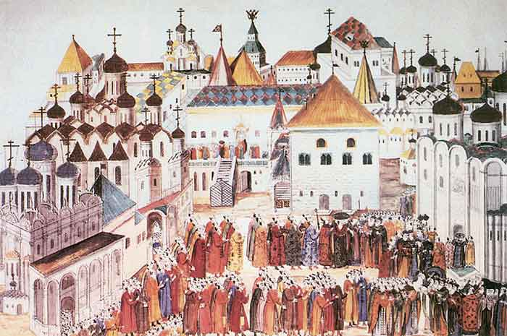
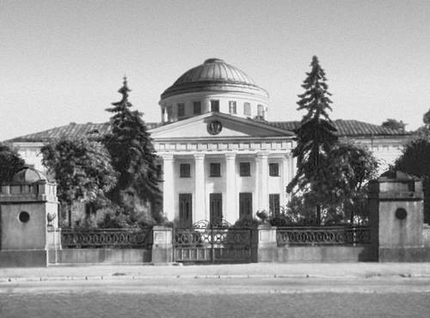
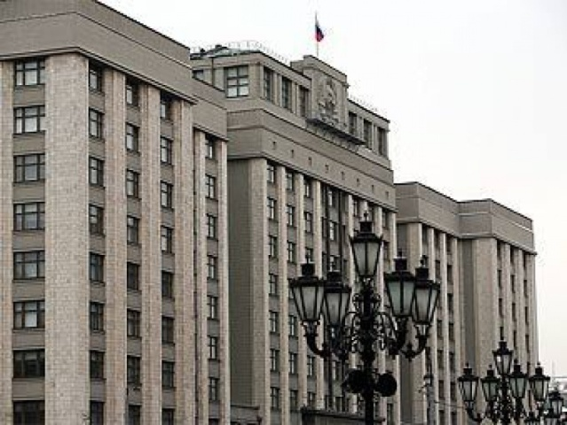
ИСТОРИЯ ПАРЛАМЕНТАРИЗМА В РОССИИ
Первый парламент в России в 1906 году был двухпалатным, как и сейчас: Государственный совет был верхней палатой, а Государственная Дума стала нижней.

Slide 5
Парламент Российской Федерации
Статья 94 Конституции России является первой конституционной нормой, которая учредила парламент Российской Федерации, отвечающий основным требованиям парламента демократического государства. Порядок его формирования и деятельности показывает, что он является парламентом федеративного государства. Это и предопределило его наименование – Федеральное Собрание.

Slide 6
Согласно ч.1 ст. 95 Конституции Федеральное Собрание состоит из двух палат – Совета Федерации и Государственной Думы. Такая структура проистекает из федеративного государственного устройства, когда одна из палат является палатой общенародного представительства, а в другой палате реализуется представительство субъектов федерации.

Slide 7
Порядок формирования Совета Федерации
Конституция не указывает с достаточной степенью четкости способ формирования Совета Федерации – избрание, замещение по должности, назначение членов этой палаты Федерального Собрания. В ней лишь указывается исходный принцип: в Совете Федерации заседают по два представителя от каждого субъекта РФ – по одному от законодательного и исполнительного органа государственной власти субъекта РФ. Любые изменения в численности субъектов РФ (увеличение или уменьшение) влекут за собой изменения в количественном составе Совета Федерации. В настоящее время Конституция (ст.65) содержит список из 85 субъектов РФ. Следовательно, Совет Федерации должен насчитывать 170 членов.

Slide 8
Выборы в Государственную Думу
Ранее выборы депутатов Государственной Думы Федерального Собрания РФ проводились по смешанной системе (пропорциональной и мажоритарной в равной мере). С 2006 года заменяются на выборы всех депутатов по пропорциональной системе. В настоящее время вновь возвращается смешанная система для избрания депутатов Государственной Думы в 2016 году.

Slide 9
Федеральное Собрание Российской Федерации «является представительным и законодательным органом Российской Федерации». (статья 94 Конституции РФ).
Современный парламент – это:
1) высший орган народного представительства, выражающий суверенную волю народа;
2) орган государства, призванный регулировать важнейшие общественные отношения, главным образом путем принятия законов;
3) орган, определяющий (участвующий в определении) основные направления политики государства;
4) орган, формирующий некоторые высшие органы государства и назначающий некоторых высших должностных лиц;
5) орган, осуществляющий особый, парламентский контроль за деятельностью исполнительной власти и высших должностных лиц исполнительной власти.

Slide 10
Принятие законов – основная одна из основных функций парламента
В России в законодательном процессе участвуют две палаты: помимо Государственной Думы в законодательствовании участвует Совет Федерации. Он вправе применить вето по отношению к тексту, принятому Государственной Думой, и если оно не будет преодолено 2/3 голосов нижней палаты, то текст, принятый Думой, не станет законом.

Slide 11
Участие Президента РФ в законотворческом процессе
В России Президент вето использовал очень редко, а соответствующие законы исправлялись. Случаев преодоления президентского вето квалифицированным большинством обеих палат, а только так можно его преодолеть, в России не было.

Slide 12
Полномочия палат Федерального Собрания
Существуют три основные группы полномочий Федерального собрания, которые установлены Конституцией:
1) относящиеся к исключительному ведению палаты (статьи 102 и 103);
2) связанные с организацией деятельности палаты (ст.101);
3), по принятию федеральных законов (ст.105).
Российский парламент построен на основе принципа разделения государственной власти на:
законодательную,
исполнительную и
судебную.
Парламент не обладает никакими юридическими полномочиями для вмешательства в компетенцию и деятельность других федеральных органов государственной власти. Принцип сдержек и противовесов в организации системы высших федеральных органом проведен достаточно последовательно.

Slide 14
К ведению Совета Федерации относятся:
-изменение границ между субъектами Российской Федерации; -утверждение указа Президента РФ о введении военного положения; -утверждение указа Президента РФ о введении чрезвычайного положения; -решение об использовании Вооруженных Сил РФ за пределами государства; -назначение выборов Президента Российской Федерации; -отрешение Президента Российской Федерации от должности; -назначение на должность судей Конституционного Суда Российской Федерации, Высшего Арбитражного Суда Российской Федерации, Верховного Суда Российской Федерации;
-назначение и освобождение от должности Генерального прокурора РФ; -назначение и освобождение от должности заместителя Председателя Счетной палаты и половины состава ее аудиторов.

Slide 15
К ведению Государственной Думы относятся:
- принятие кандидатуры на пост Председателя Правительства Российской Федерации, предложенной Президентом (Председатель Правительства назначается Президентом РФ с согласия Государственной Думы);
-вопросы о доверии Правительству Российской Федерации;
-заслушивание ежегодных отчетов Правительства РФ о результатах деятельности;
-назначение и освобождение от должности Председателя Центрального банка Российской Федерации;
-назначение и освобождение от должности Председателя Счетной палаты и половины состава ее аудиторов;
-назначение и освобождение от должности Уполномоченного по правам человека;
-объявление амнистии;
-выдвижение обвинения против Президента РФ и последующего отрешения его от должности.

Slide 16
Содержание российского парламентаризма в значительной мере определяется не столько нормативно закрепленным местом парламента в системе органов государственной власти и его ролью в решении социально значимых вопросов, сколько уровнем народного самосознания. Поэтому парламентаризм в России будет развиваться по мере роста правосознания и политической активности народа.

Slide 17
Презентация подготовлена заведующей сектором «Публичный центр правовой информации» Журавлевой И.С.
2016 г.

